Slide 1

Влияние продуктивных видов деятельности на развитие мелкой моторики у детей раннего возраста
Выполнила воспитатель:
Азина В.И.

Slide 2

Для чего ребёнку нужна
мелкая моторика?
Мелкая моторика очень важна, поскольку через неё развиваются такие высшие свойства сознания, как:
зрительная и двигательная память;
внимание;
мышление;
координация;
воображение;
наблюдательность;
речь

Slide 3
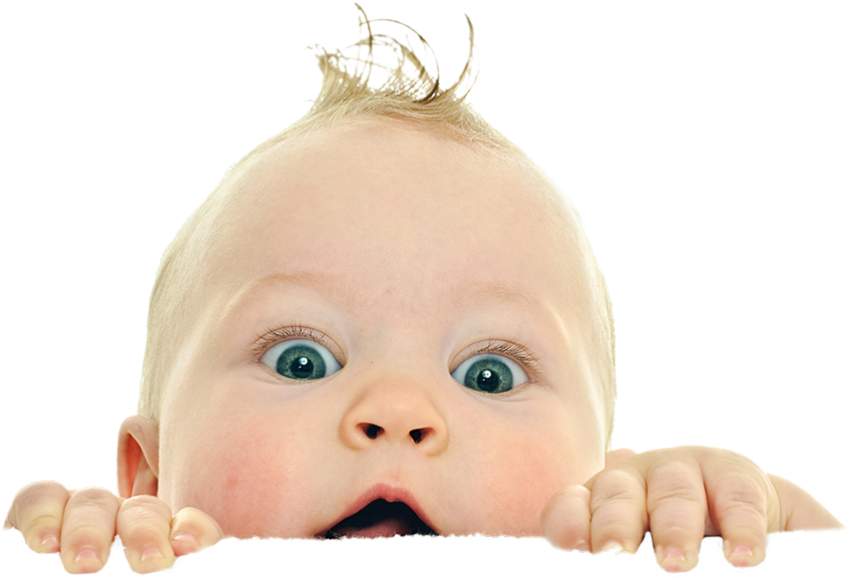
Самомассаж
- это такая форма массажа, при которой ребёнок массирует самого себя

Slide 4
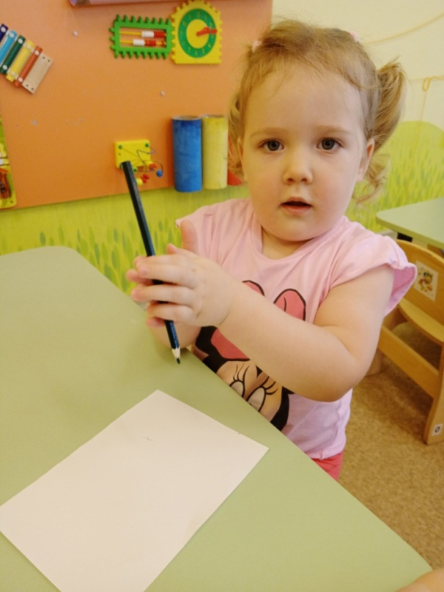
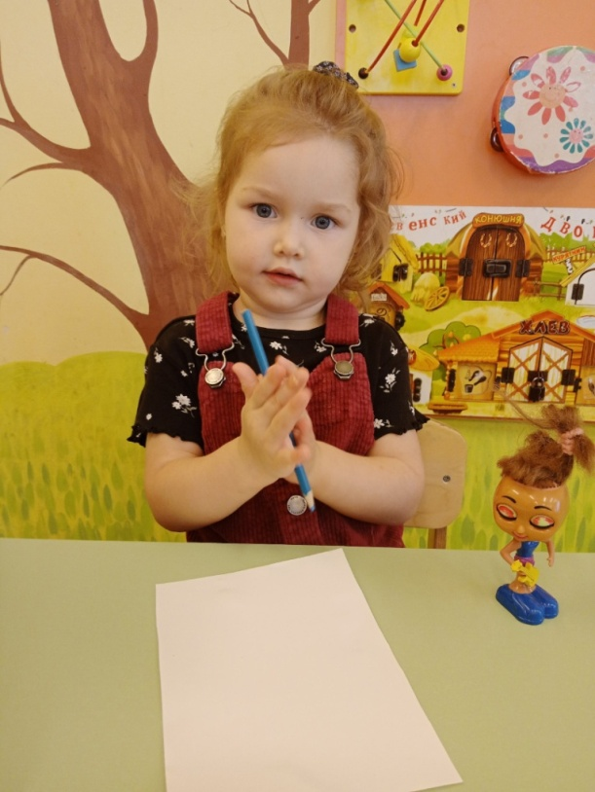
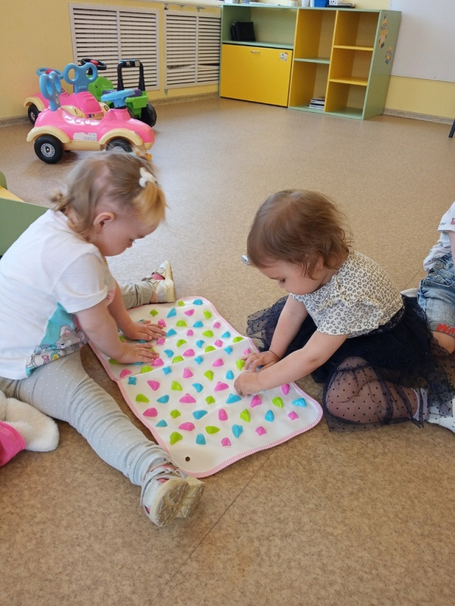
«Самомассаж с карандашом»
«Самомассаж на коврике»

Slide 5
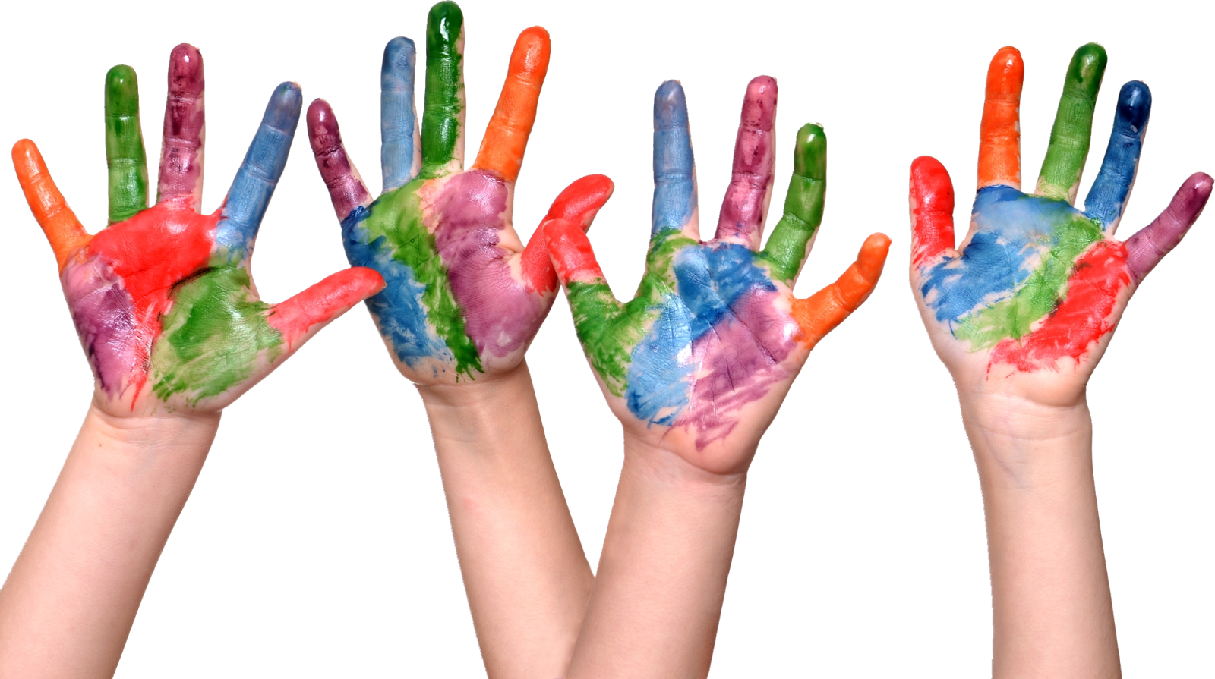
Продуктивная деятельность детей в ДО
- это деятельность детей, в результате которой появляется определенный продукт

Slide 6
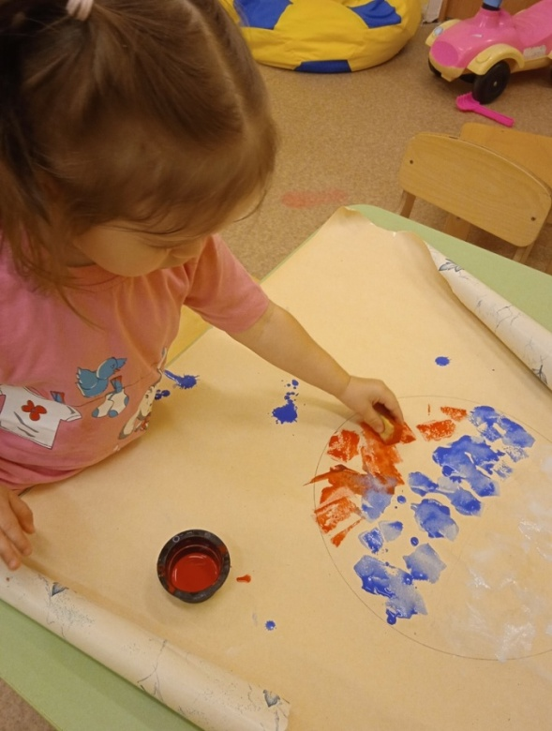
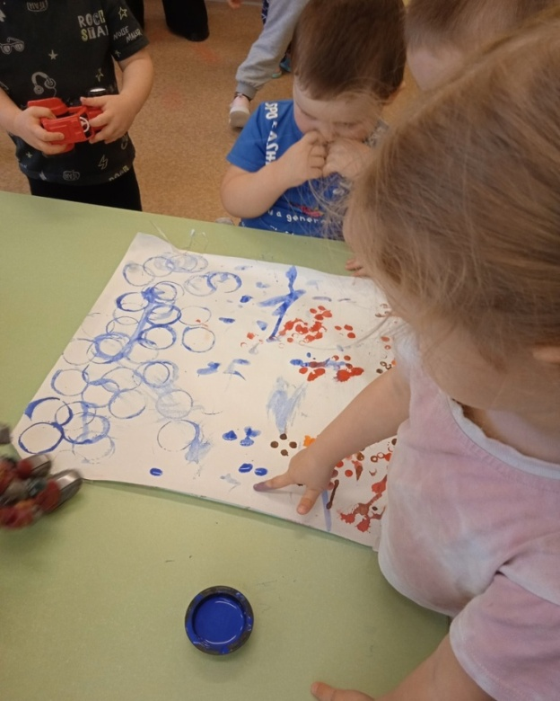
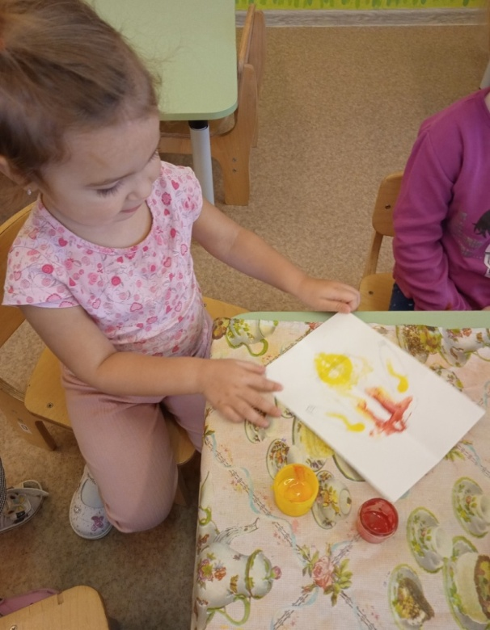
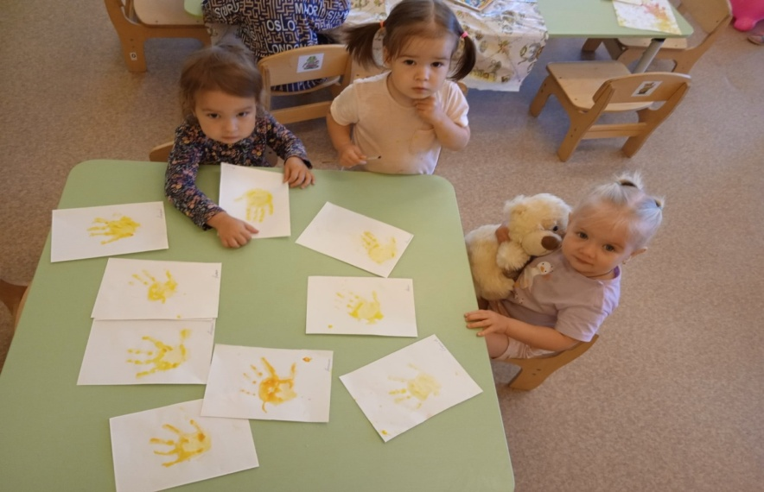
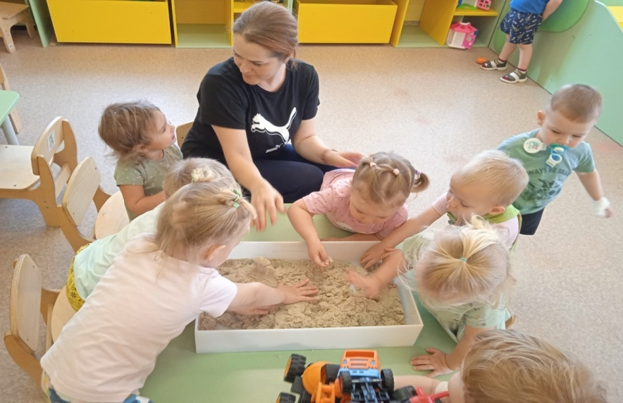
«Рисование губкой»
«Рисование пальцами»
«Монотипия»
«Рисование отпечатком ладони»
«Рисование на песке»

Slide 7
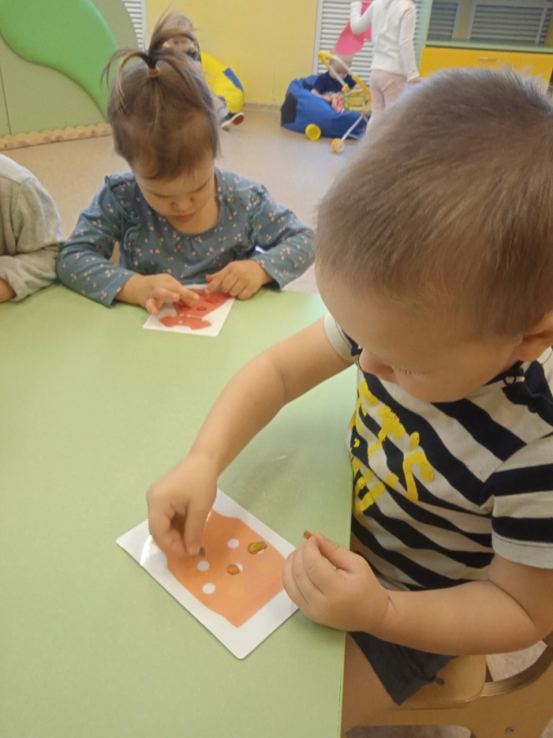
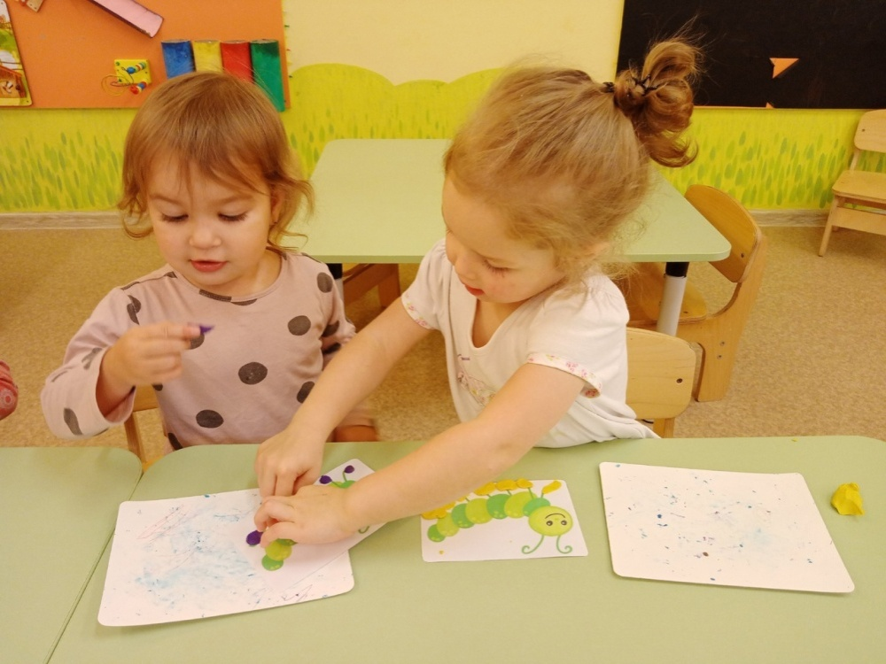
«Заплатки на одежде»
«Обувь для гусеницы»

Slide 8
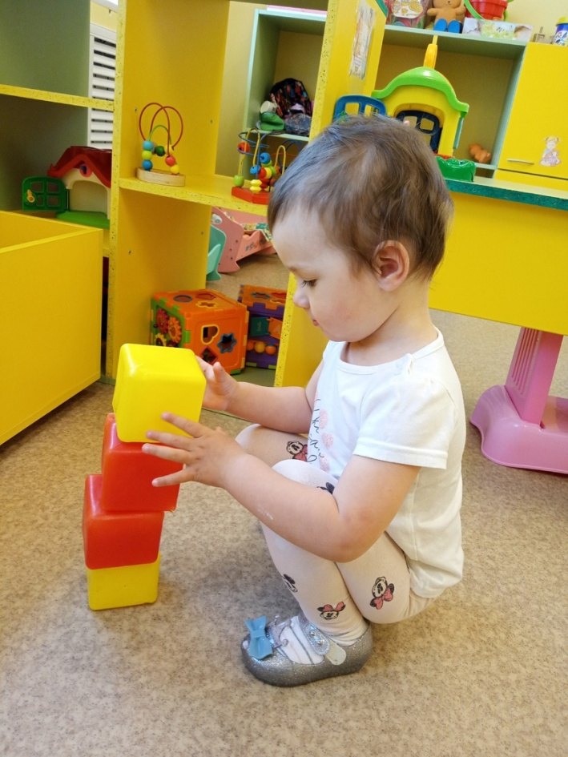
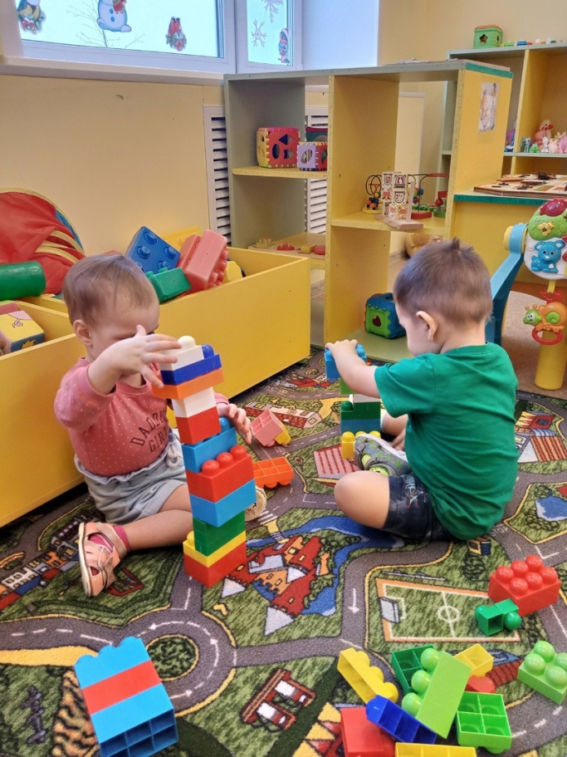
«Конструирование из кубиков»
«Конструирование из конструктора»

Slide 9
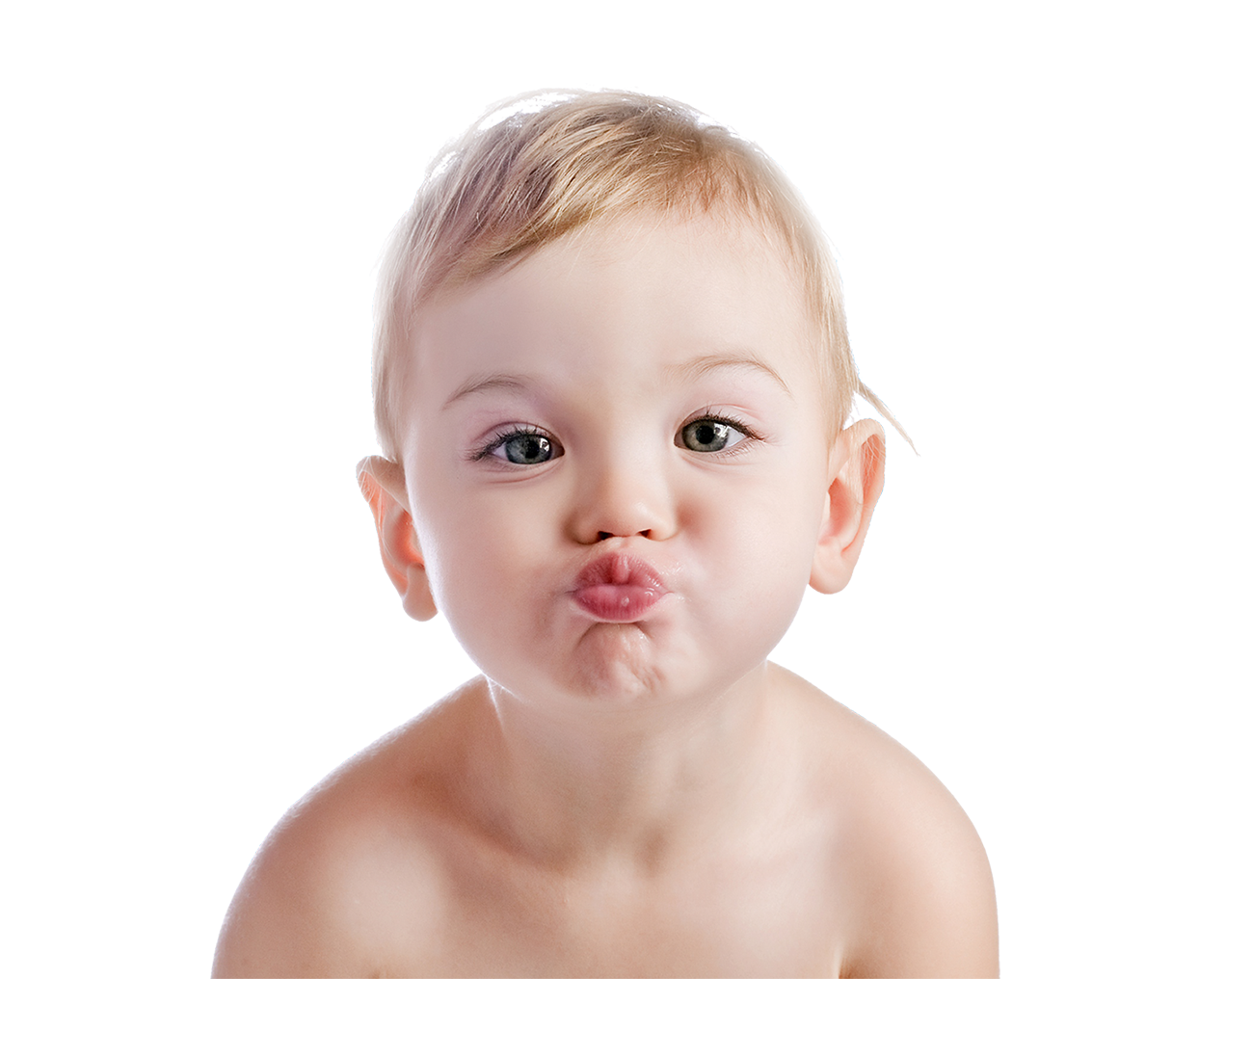
Спасибо за внимание!

